Slide 1
Bài 66: uôi uôm

Slide 3
uôi
uôm
x uôi
xuôi
muối muỗi muội tuổi
buồm muỗm nhuốm nhuộm

Slide 4
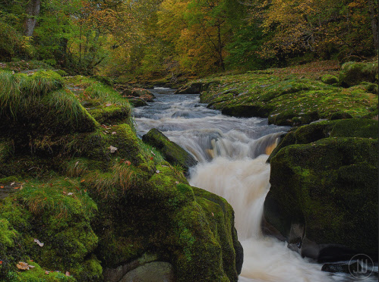
con suối

Slide 5
buổi sáng

Slide 6
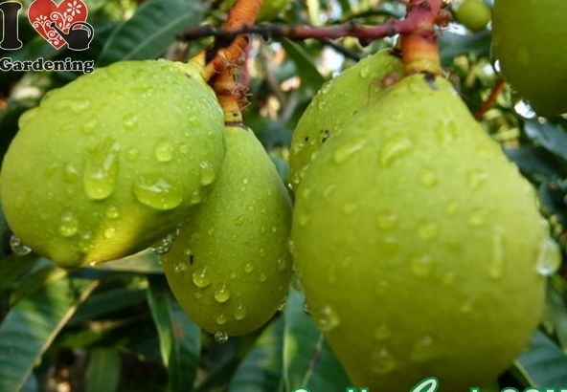
quả muỗm

Slide 7
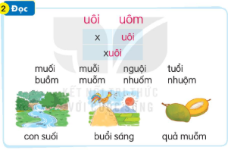

Slide 9
